Slide 1
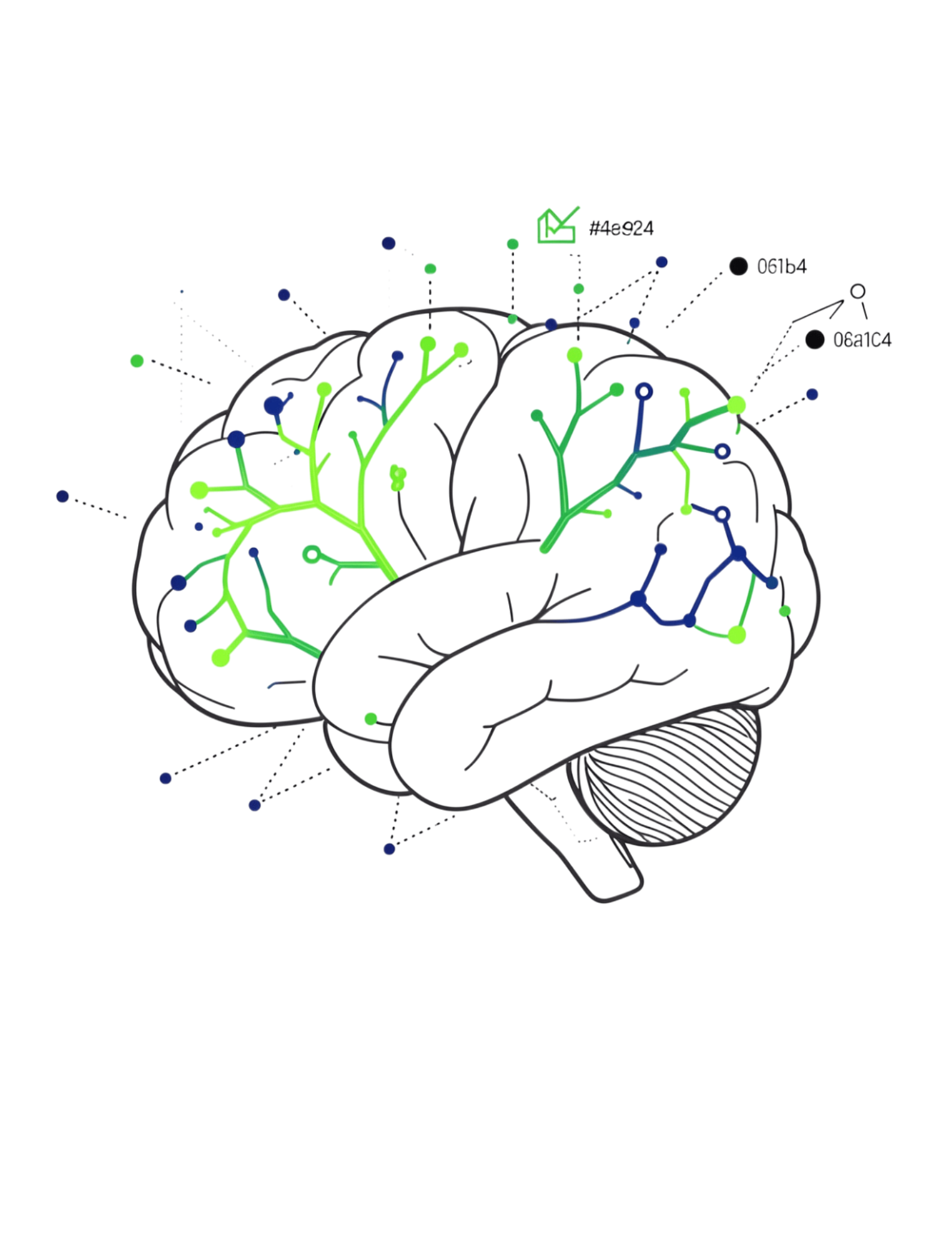
Интеллект как способность решать новые задачи
Интеллект проявляется не в объёме знаний, а в умении ориентироваться в незнакомой ситуации. Чем больше неопределённости — тем заметнее его роль.

Slide 2
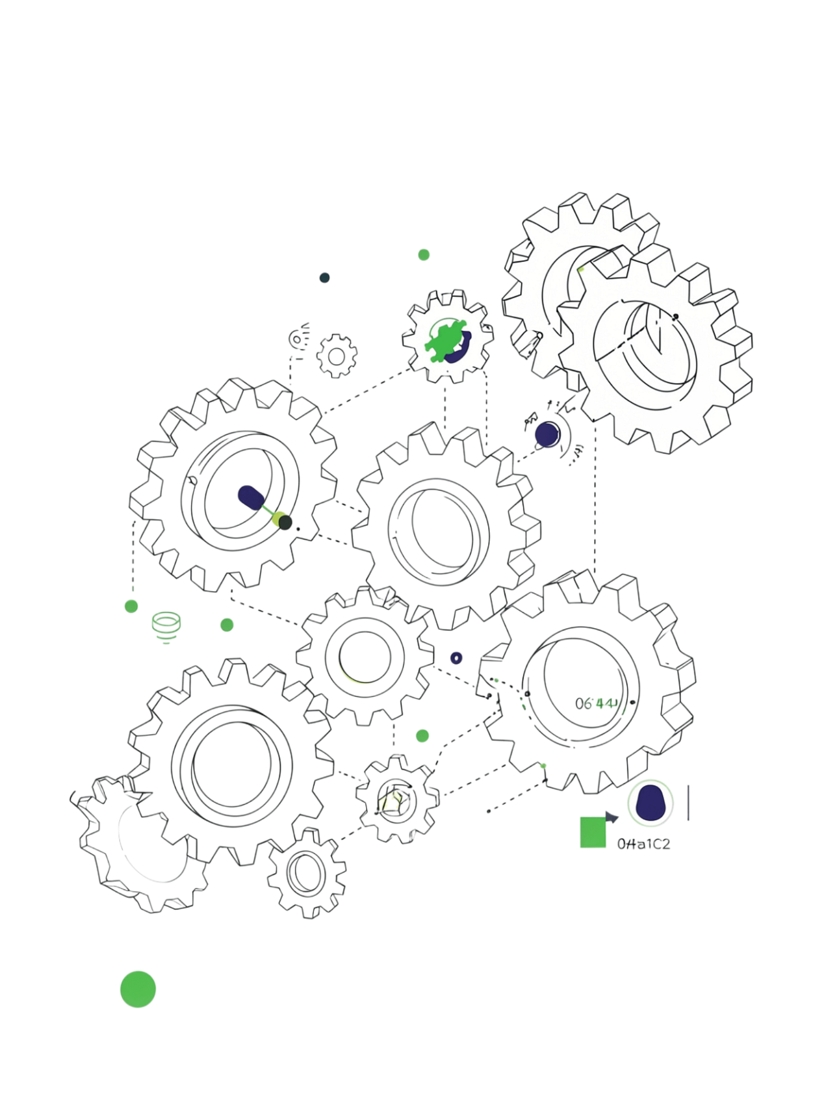
Когнитивные функции как механизмы интеллекта
Когнитивные функции — это психические процессы получения, преобразования, сохранения и использования информации. Они работают не как независимые блоки, а как взаимосвязанная система: изменение одной функции меняет результат всей интеллектуальной деятельности.
Восприятие
Формирование модели ситуации
Внимание
Отбор значимых сигналов
Память
Сохранение и извлечение опыта
Мышление
Преобразование проблемы

Slide 3
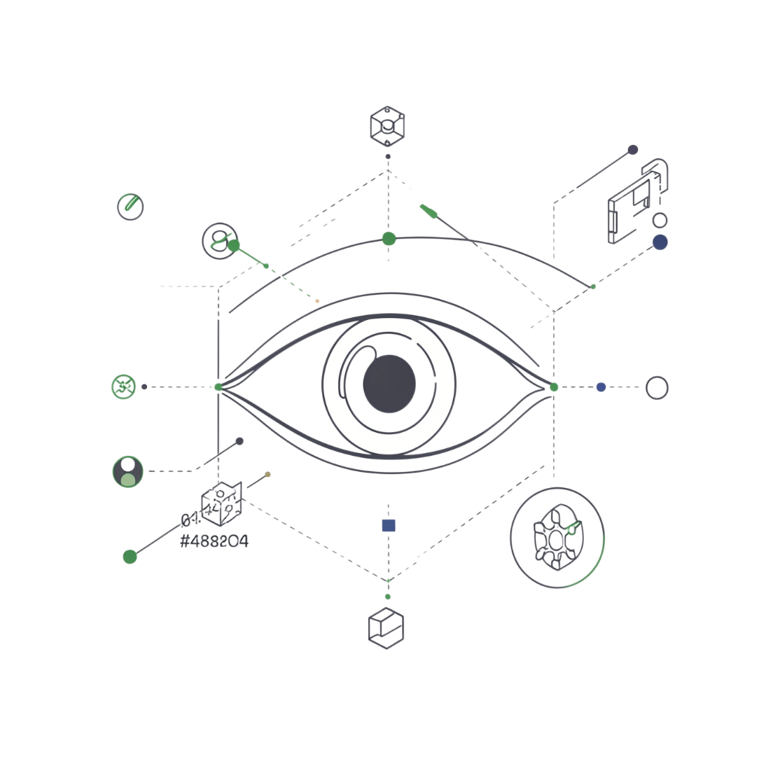

КОГНИТИВНАЯ ФУНКЦИЯ
Восприятие
Восприятие преобразует сенсорные сигналы в целостную модель происходящего. Когнитивная система выделяет значимые характеристики и формирует представление, удобное для дальнейшей обработки.
Один и тот же объект воспринимается по-разному в зависимости от контекста. Ошибка на этом этапе ведёт к ошибочным выводам на всех последующих.

Slide 4
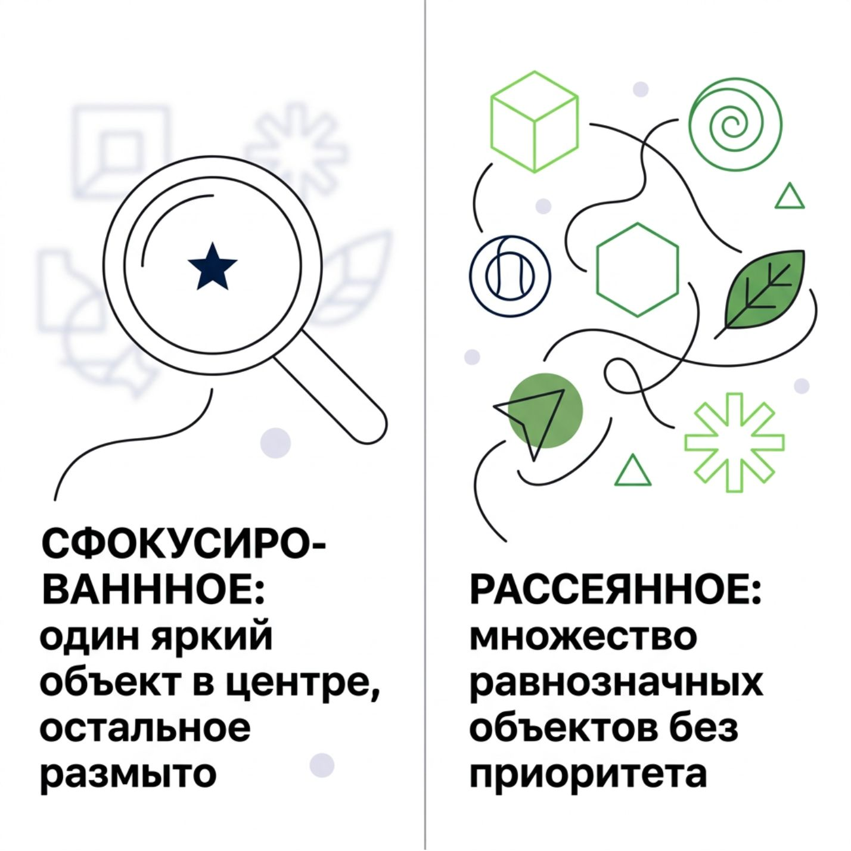
Внимание и отбор значимой информации
Внимание концентрирует ограниченные когнитивные ресурсы на сигналах, наиболее значимых для текущей задачи. Оно тесно связано с целью деятельности и определяет, что становится приоритетным.
При длительной интеллектуальной нагрузке качество внимания снижается — возрастает риск пропустить важный признак. Эффективность решения задачи зависит не только от наличия информации, но и от способности правильно её распределять.

Slide 5
Память в структуре интеллектуальной деятельности
Без памяти каждую ситуацию пришлось бы анализировать как совершенно новую. Она связывает прошлый опыт с текущей задачей.
Рабочая память
Долговременная память
Удерживает информацию, необходимую прямо сейчас. Её объём ограничен — перегрузка снижает качество анализа.
Сохраняет опыт на длительных интервалах. Позволяет узнавать знакомые закономерности и быстрее выбирать направление анализа.

Slide 6
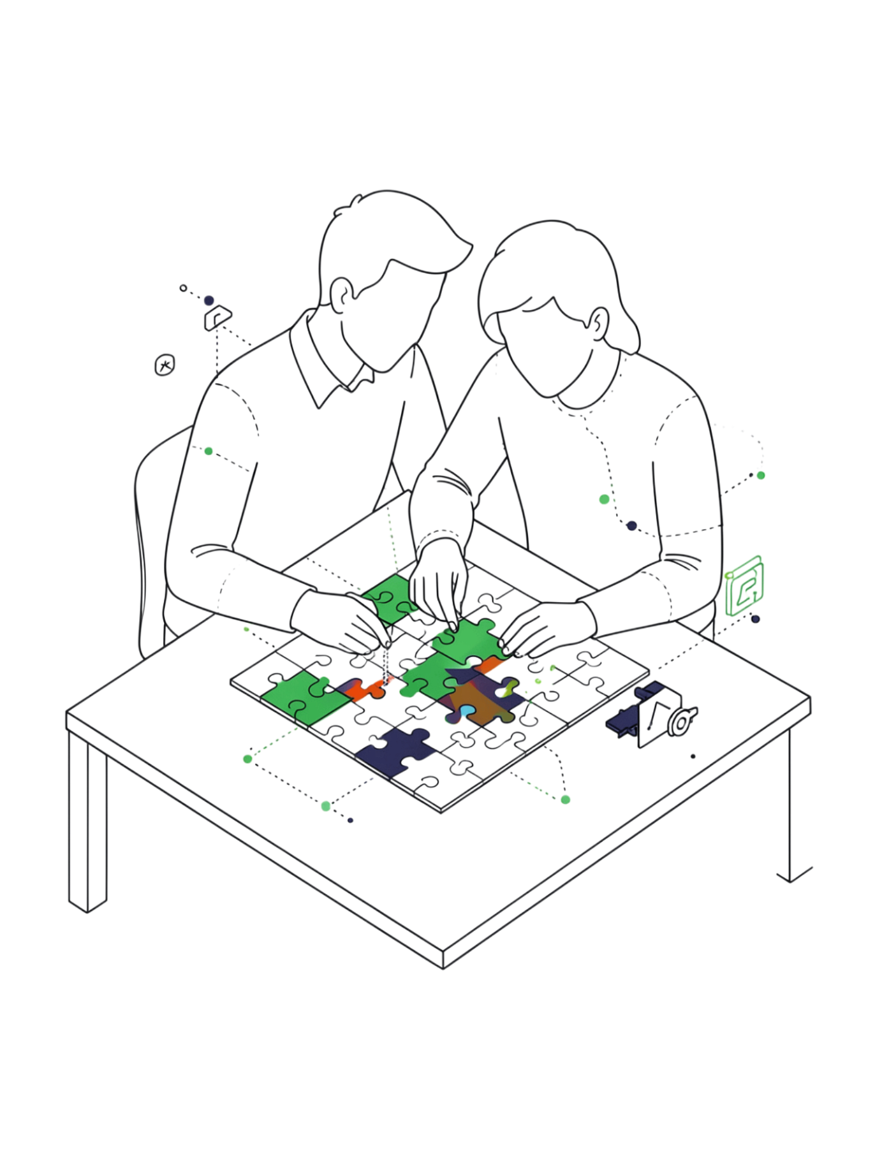
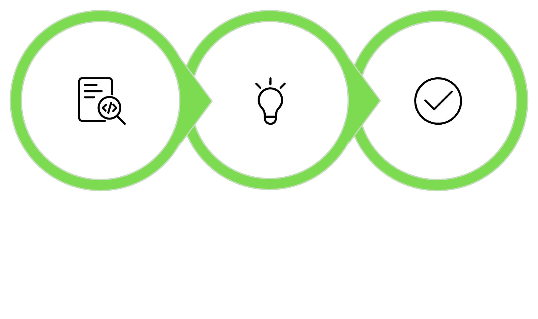
Мышление как преобразование проблемы
Мышление становится значимым именно тогда, когда готового решения нет. Это процесс установления отношений между элементами задачи, выдвижения гипотез и их проверки — результат не содержится во входной информации напрямую.
Анализ
Гипотезы
Проверка

Slide 7

КОГНИТИВНАЯ ФУНКЦИЯ
Речь и понятийное мышление
Язык позволяет фиксировать понятия, обозначать отношения между объектами и оперировать абстрактными категориями. Благодаря этому человек рассуждает о явлениях, которых нет перед ним прямо сейчас.
Профессиональная терминология — это не просто названия: она связывает конкретную ситуацию с более общей моделью. Язык — не только способ выразить мысль, но и инструмент, посредством которого она строится.

Slide 8
Исполнительные функции и управление поведением
Удержание цели
Планирование
Сохранение направления деятельности на протяжении всего решения задачи
Выстраивание последовательности действий до начала их выполнения
Гибкость стратегии
Контроль процесса
Способность изменить подход, когда первоначальный способ перестаёт работать
Отслеживание соответствия между действиями и поставленной целью
Интеллект проявляется в способности заметить несоответствие и перестроить анализ, а не в упорном продолжении выбранного действия.

Slide 9
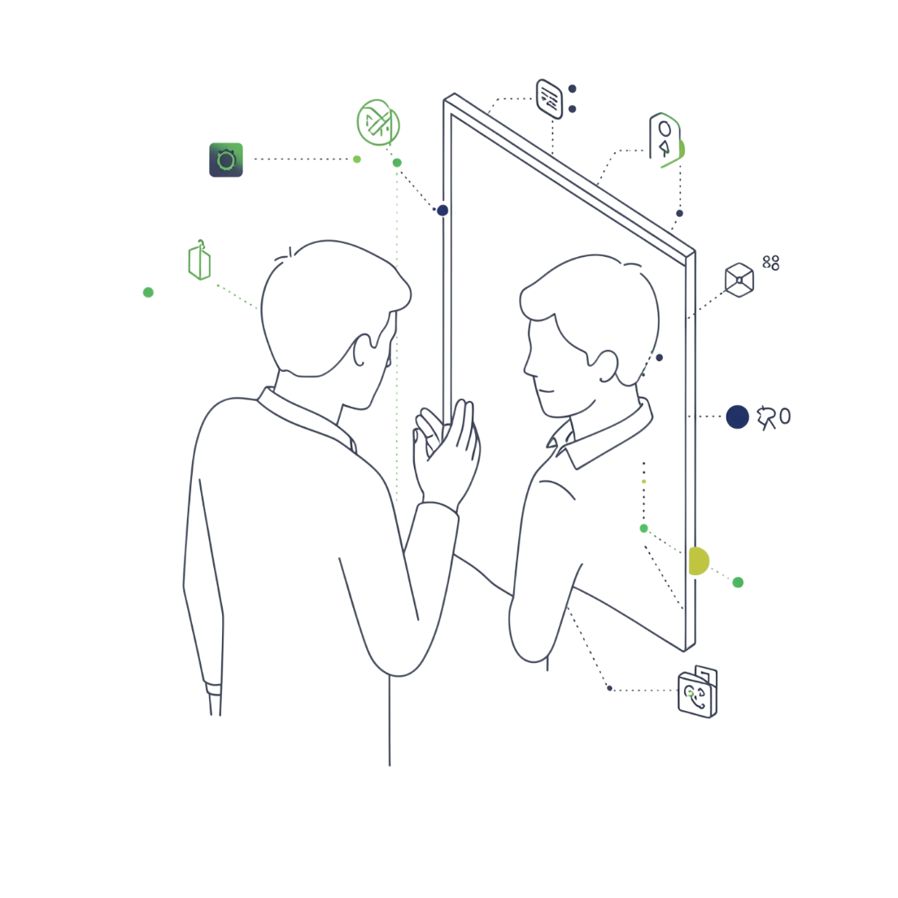
ВЫСШИЙ УРОВЕНЬ
Метакогниция
Метакогниция — это способность контролировать собственные познавательные процессы. Человек не только решает задачу, но и оценивает, насколько хорошо он её понимает.
Развитый интеллект — это не только скорость получения ответа, но и умение оценивать границы собственной уверенности и обнаруживать необходимость дополнительной проверки.

Slide 10
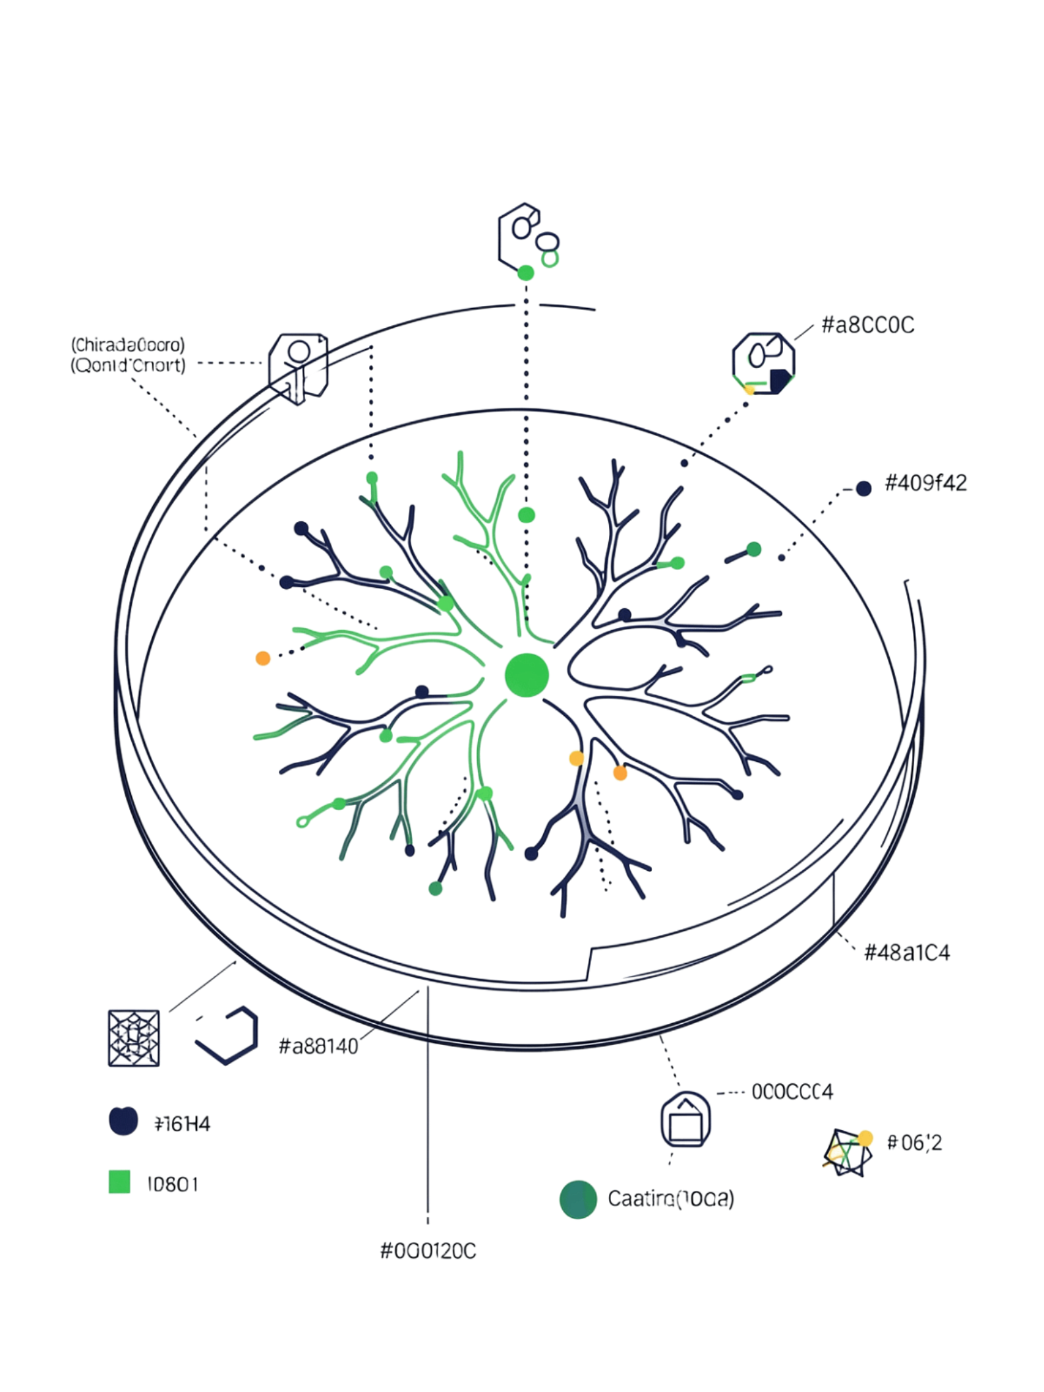
Когнитивные функции и биокомпьютинг
FinalSpark Neuroplatform использует трёхмерные структуры живых нейронов, выращенных из человеческих клеток, как элементы экспериментальной вычислительной системы. Это наглядно демонстрирует принципиальное различие между нейронной активностью и полноценным интеллектом.
Нейронная активность
Когнитивная система
Электрические сигналы в живых клетках — необходимое, но недостаточное условие
Восприятие, речь, мышление, память — организованные в целостную структуру
Естественный интеллект
Возникает из сложного взаимодействия всех когнитивных процессов одновременно

